Slide 1
Региональные электронные регистратуры в России: текущий уровень внедрения и основные тенденции
Гусев Александр, к.т.н., зам. директора по развитию,
«Комплексные медицинские информационные системы» (К-МИС)
Республика Карелия, г. Петрозаводск
Сайт: http://www.kmis.ru

Slide 2
Уровень развития ЭР
Уровень | Описание
Максимальный (3 балла) | Максимальное наличие основных возможностей (лидеры)
Средний (2 балла) | В основном запись к врачу или просмотр расписаний, без дополнительных сервисов и удобств
Начальный (1 балл) | Только запись к врачу, ограниченные возможности поиска врачей, расписаний и т.д.
Сервис не работает (0 баллов) | Сервис на момент проведения исследования в регионе не работал, либо не удалось найти информацию о нем.

Slide 3
Динамика 2010 – 2015 гг
Уровень развития ЭР | Кол-во в 2010 г. | Кол-во в 2015 г.
Максимальный (лидеры) | 15 регионов (17%) | 54 региона (64%)
Средний и начальный | 24 региона (27%) | 22 региона (26%)
Нет сервиса | 50 регионов (56%) | 9 регионов (10%)

Slide 4
Некоторые показатели
69 (81%)
Регионов имеют работающие сервисы записи к врачу через Интернет
5.2 тыс.
Медицинских организаций предоставляют сведения о расписаниях своих врачей в электронные регистратуры
40 (47%)
Регионов подключены и передают сведения в продуктовую среду ФЭР2 ЕГИСЗ

Slide 5
Статистика по округам
Федеральный округ | % регионов имеющих ЭР | % подключенных к ФЭР2 | % МО с ЭР от всех гос. МО | Ср. уровень развития
Приволжский | 100 | 57 | 46 | 2,8
Уральский | 100 | 67 | 56 | 2,7
Южный | 100 | 33 | 39 | 2,5
Сибирский | 92 | 67 | 41 | 2,6
Центральный | 83 | 60 | 28,3 | 2,3
Северо-Западный | 82 | 36 | 35 | 2,5
Северо-Кавказский | 57 | 43 | 18 | 1,6
Дальневосточный | 44 | 22 | 18 | 1,1

Slide 6
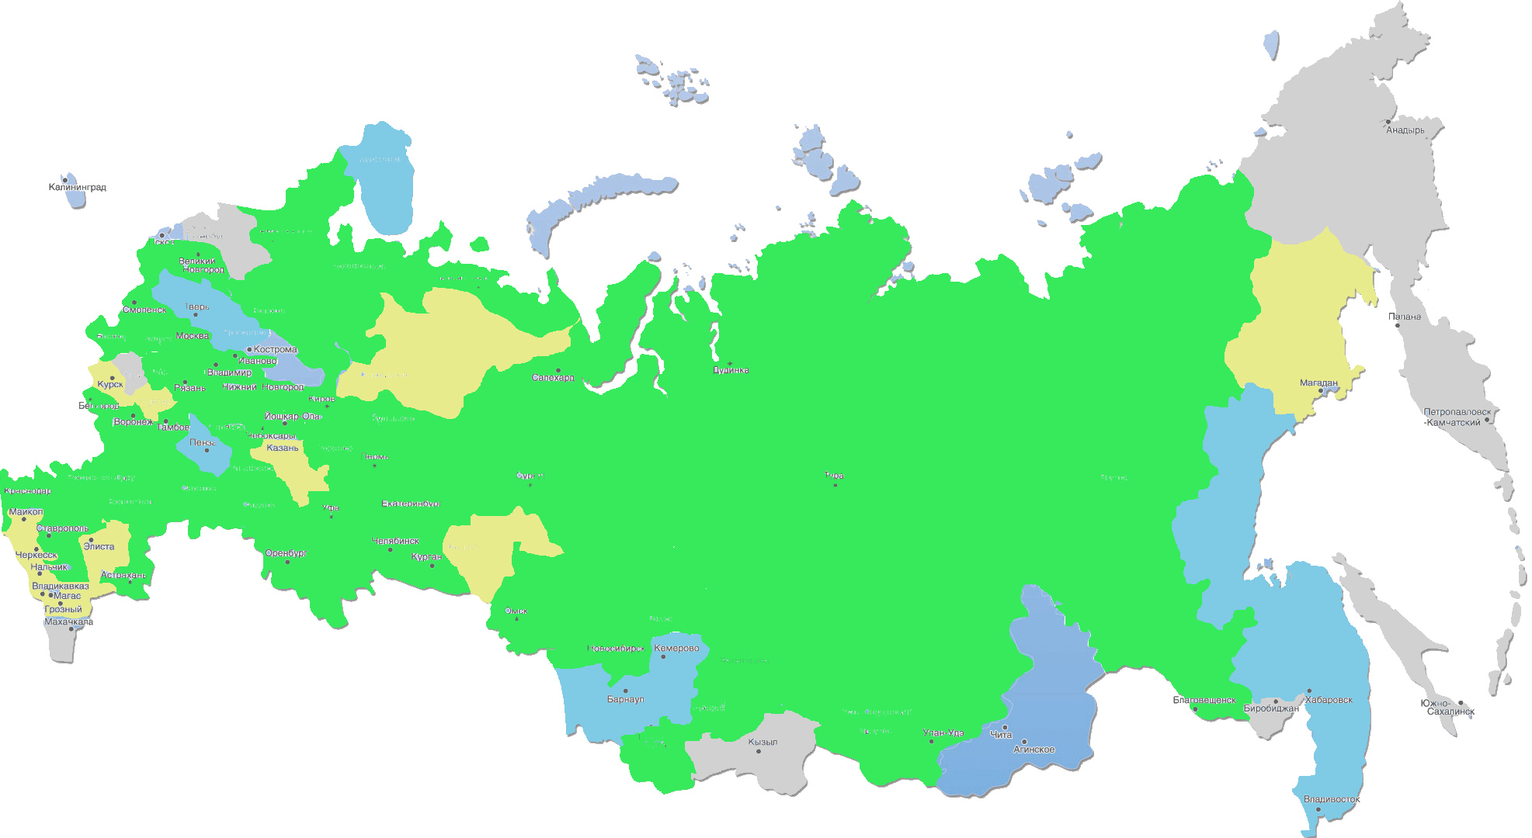
Карта развития ЭР

Slide 7
Лидеры 2010 г.
Регион | Кол-во МО | Разработ-чик | Адрес
Пермский край | 184 | Сван | https://k-vrachu.ru
Самарская область | 64 | ПарусМедиа | http://regtalon.ru
Республика Башкортостан | 54 | Сван | https://er.brsc.ru/
Кировская область | 46 | МИАЦ | http://www.medkirov.ru/e-registr/
Астраханская область | 41 | КЗ | http://www.komzdrav.org/
Чувашская Республика | 29 | Минздрав | http://www.med.cap.ru/MedRegistry/
Омская область | 20 | СофтТраст | http://www.omskzdrav.ru/
Свердловская область | 19 | Медотрейд | https://samozapis.ru/
Белгородская область | 15 | СофтТраст | http://talon.belgorzdrav.ru/

Slide 8
Лидеры 2015 г.
Регион | Кол-во МО | Разработ-чик | Адрес
Москва | 275 | Ланит | http://emias.info/
Московская обл. | 230 | СофтТраст | http://er.zdravmo.ru/
Пермский край | 219 | Сван | https://k-vrachu.ru/
Свердловская область | 205 | Сван | https://so.k-vrachu.ru/
Санкт-Петербург | 168 | Нетрика | https://gorzdrav.spb.ru/signup/free
Краснодарский край | 188 | ОИС | http://www.kuban-online.ru/registry/appointment
Башкоркостан | 165 | Сван | https://rb.k-vrachu.ru
Нижегородская область | 148 | Ростелеком | https://rmis52.cdmarf.ru/pp/#!/clinics
Челябинская область | 137 | Infinity Solutions | http://talon.zdrav74.ru/

Slide 9
Рейтинг разработчиков
№ | Компания | Кол-во регионов | Кол-во МО | Сред. % МО в регионе | Кол-во пациентов
1 | Ростелеком (Москва) | 21 | 856 | 35,5% | 25 млн.
2 | Сван (Пермь) | 7 | 731 | 59,5% | 14 млн.
3 | СофТраст (Белгород) | 4 | 474 | 37,0% | 11 млн.
5 | К-МИС (Петрозаводск) | 5 | 207 | 30,5% | 5,5 млн.
5 | БАРС Груп (Казань) | 4 | 252 | 25,5% | 4,5 млн.
6 | Корус-Консалтинг (Санкт-Петербург) | 2 | 77 | 58,6% | 1,6 млн.
7 | ПМТ (Москва) | 2 | 46 | 20,4% | 2,2 млн.
8 | Витакор (Казань) | 2 | 38 | 23,6% | 1,3 млн.
 | Прочие (по 1 региону) | 25

Slide 10
Тренды
Схема SaaS показала себя с отрицательной стороны: регион полностью зависит от того, имеется ли у него затребованное разработчиком финансирование или нет. Если его нет – все достигнутые результаты утрачиваются, т.к. сервис отключается
Сильное влияние оказывает тренд импортозамещения
Огромные усилия приходится тратить на интеграцию с ФЭР2, хотя самому региону ничего этот сервис не дает
Нередки случае замены решений
Интеграция с гос.услугами (ЕСИА) – один из самых восстребованных государством показателей

Slide 11
Спасибо за внимание!
Компания «Комплексные медицинские информационные системы» (К-МИС)
Контактная информация:
Наш сайт http://www.kmis.ru
Электронная почта: info@kmis.ru
Телефон: (8142) 67-20-10

